Slide 1
BKT Paničnog poremećaja
Praktikum II – Zagreb, 27.10.2018.
Venita Mužek, GRUPA D

Slide 2
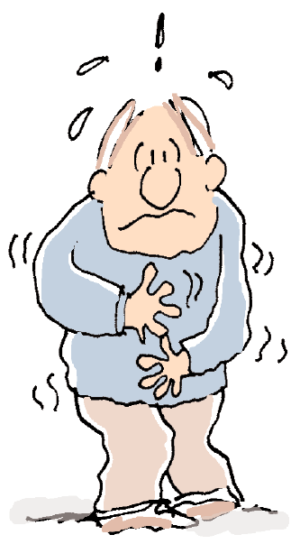
Panični napad
iznenadna i značajna epizoda neugode i/ili straha koju prate različiti tjelesni i kognitivni simptomi
TJELESNI: lupanje srca, tresenje, doživljaj gušenja ili gubitka daha, znojenje, bol u prsima, mučnina, vrtoglavica, obamrlost, zujanje, valovi vrućine ili hladnoće, slabost
KOGNITIVNI: strah od gubitka kontrole, strah od smrti, osjećaj odvojenosti od samoga sebe ili osjećaj nestvarnosti
< 30 minuta, vrhunac cca 10. minuta i manje (zamor živčanog sustava)

Slide 3
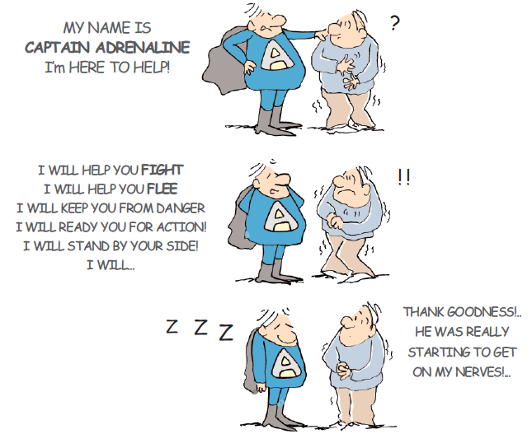

Slide 4
Panični POREMEĆAJ
kod 22% opće populacije panični napad panični poremećaj kod 1-3.5%
skoro ½ PP zadovoljava kriterije i za agorafobiju (= strah od bivanja na mjestu na kojem se može doživjeti panični napad i teško se može dobiti pomoć, uz strah da će panični napad dovesti do gubitka kontrole, bolesti ili smrti) – javlja se u prvoj godini nakon PN
češći kod žena (razlike u strategijama suočavanja, kulturna očekivanja, hormonalne razlike…)
Prvi panični napadaj najčešći u 20-ima – visokostresna razdoblja (rijetko prije 16. i iznad 45.godine)

Slide 5
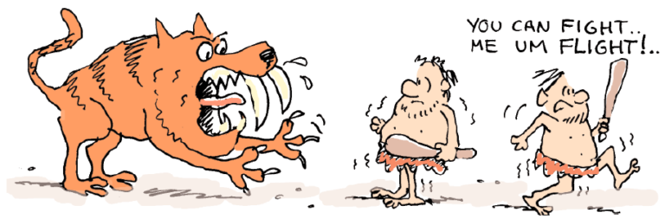
činitelji
PREDISPONIRAJUĆI
evolucijski (“nepotrebna preosjetljivost”)
genetski
teorija hiperventilacije
nespecifična generalna biološka ranjivost (pr. neuroticizam, negativni efekt, povišeno tjelesno uzbuđenje, emocionalna labilnost)
psihološka ranjivost (pr. rana iskustva s nemogućnošću kontrole)

Slide 6
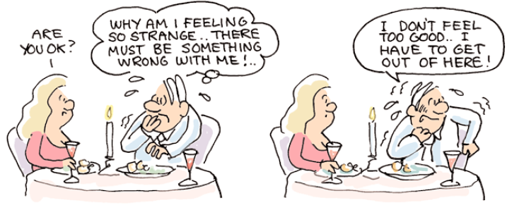
činitelji
PRECIPITIRAJUĆI
stresni životni događaji
često se ne može ustvrditi
ODRŽAVAJUĆI
sigurnosna i izbjegavajuća ponašanja

Slide 7
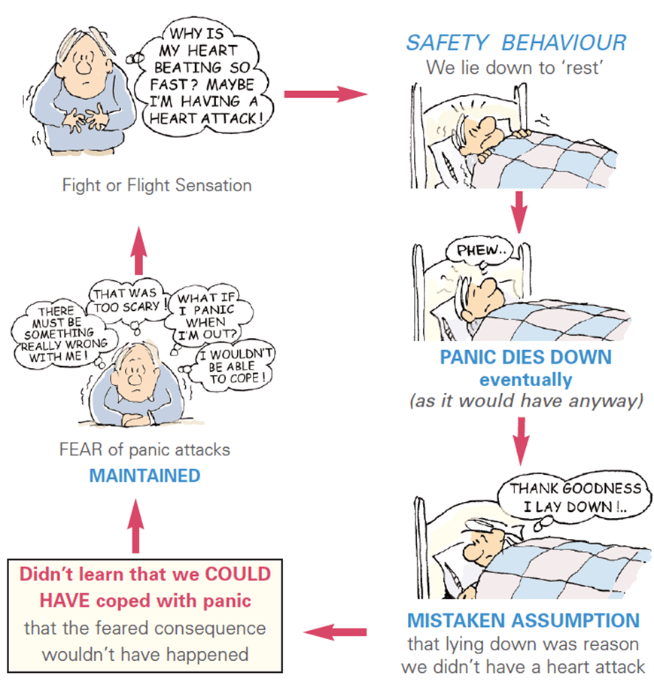
Sigurnosna ponašanja

Slide 8
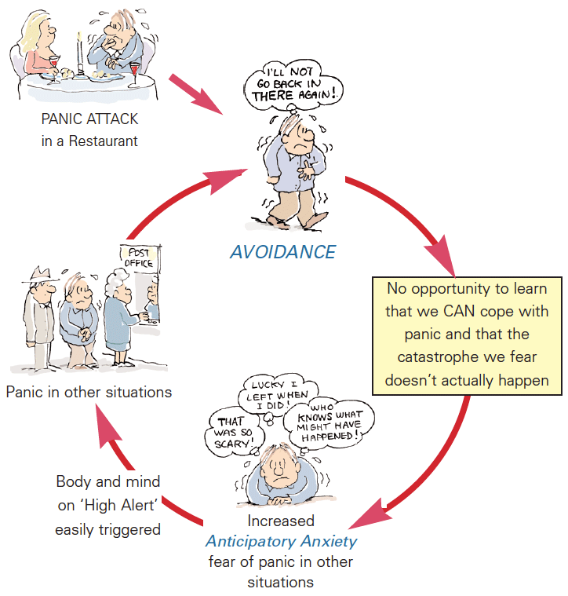
Izbjegavajuća ponašanja

Slide 9
Kognitivo bihevioralni model paničnog poremećaja I agorafobije za pacijente
Tjelesno uzbuđenje
Prekomjerena budnost
Uzbuđenje
Lažni alarmi
PANIKA (“Nešto ozbiljno nije u u redu!”)
Anticipirajuća anksioznost
Katastrofične interpretacije
Izbjegavanje
Magične sigurnosne misli
Sigurnosna ponašanja
AGORAFOBIJA
(općenito izbjegavanje situacija radi straha od panike ili anksioznosti)
Notes:
Prema Obrascu 3.1. Kognitivo bihevioralni model paničnog poremećaja i agorafobije za pacijente
DETALJAN VERBALNI OPIS + ISPRINTANI OBRAZAC 3.1. ZA SUDIONIKE

Slide 10
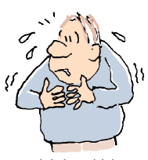
Opći plan tretmana paničnog poremećaja I agorafobije
Procjena
testovi i kliničko intervjuiranje – važnost diferencijalne i komorbiditetne dijagnoze
razmatranje lijekova
Upoznavanje s tretmanom – edukacija o dijagnozi, simptomima i podučavanje
Ponovno učenje disanja
Trening relaksacije (samo ako je prisutna stalna tjelesna napetost)

Slide 11
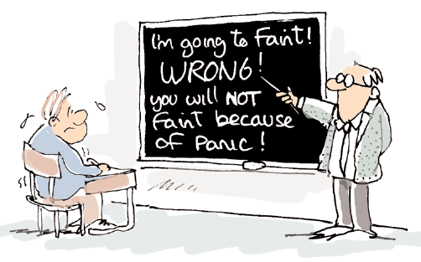
Opći plan tretmana paničnog poremećaja I agorafobije
KOGNITIVNE INTERVENCIJE
identificiranje i promjena automatskih misli (“Sa mnom nesto nije u redu.”)
identificiranje i promjena disfunkcionalnih pretpostavki (“Moram se brinuti o svojoj panici kao bi se spriječio.”)
identificiranje i promjena osobnih shema (“Ako paničarim, odbit će me i napustiti.”)

Slide 12
Opći plan tretmana paničnog poremećaja I agorafobije
KOGNITIVNE INTERVENCIJE
Što je najgore što se može dogoditi?
Koliko se puta to dosada dogodilo?
Koliko se puta nije dogodilo?
Koliko je vjerojatno da će se dogoditi najgore?
Što je najrealnije da će se dogoditi?
Što možete učiniti da preuzmete kontrolu?

Slide 13
Opći plan tretmana paničnog poremećaja I agorafobije
BIHEVIORALNE INTERVENCIJE
izazivanje panike – ključna komponenta!
U seansi potičemo ponašanja koja kod klijenta mogu izazvati simptome panike
Hiperventilacija (brzo i plitko disanje)
Kardiovaskularni simptomi (trčanje na mjestu)
Audiovestibularne senzacije (okretanje u stolici)
Napetost u grudima (stezanje prsnih mišića)
Depresonalizacija (gledanje u svjetlo ili vježbe opuštanja/meditacije)
konstrukcija hijerarhije straha – prilagoditi potrebama klijenta
izlaganje hijerarhiji straha

Slide 14
Opći plan tretmana paničnog poremećaja I agorafobije
Suočavanje sa životnim stresom
opće kognitivne distorzije (“Trebao bih biti sposoban sam rješiti svoje problem”)
depresija kao sekundarni poremećaj
Prorjeđivanje tretmana
seanse ojačavanja
samozadavanje domaćih zadaća
“nova knjiga pravila”
Uzbuđenje nije opasno. Savršeno je razumno za bilo koga da ima neugodna ili neočekivana iskustva vrtoglavice, nedostatka zraka ili ubrzanog rada srca. Ako znate da gotovo svatko ponekad ima ova iskustva, onda je to možda normalno.

Slide 15
Ciljevi tretmana | Intervencije
Smanjivanje tjelesnih simptoma anksioznosti/ panike | Trening mišićne relaksacije i disanja
Stjecanje vještina disanja | Relaksacija disanjem i trening ponovnog učenja disanja
Uklanjanje kondicioniranog anksioznog odgovora na tjelesne senzacije | Izlaganje
Navođenje vjerovanja da tjelesni simptomi anksioznosti nisu opasni | Kognitivno restrukturiranje, bihevioralni eksperimenti
Uključivanje u prethodno izbjegavane aktivnosti | Izlaganje
Uklanjanje sigurnosnih ponašanja | Izlaganje
Promjena shema o ranjivosti i potrebi za kontrolom(ili drugih shema – navesti) | Kognitivno restrukturiranje, razvojna analiza

Slide 16
Ciljevi tretmana | Intervencije
Izvještavanje da je strah od budućih napada panike smanjen na manje od 1 na skali 0-10 | Kognitivno restrukturiranje, pregled vještina i vježbanje
Uklanjanje oštećenja (navesti – ovisno o oštećenju, ovo može biti nekoliko ciljeva) | Kognitivno restrukturiranje, trening rješavanja problema ili trening drugih vještina (navesti)
Bez napada panike tijekom jednog mjeseca | Sve navedeno
Uklanjanje svih izbjegavajućih ponašanja | Sve navedeno
Rezultati na testovima anksioznosti (BAI, PDSS i dr.) u normalnom rasponu | Sve navedeno
Stjecanje vještina prevencije recidiva | Pregled i vježbanje tehnika kako je potrebno
Notes:
Detaljan opis

Slide 17
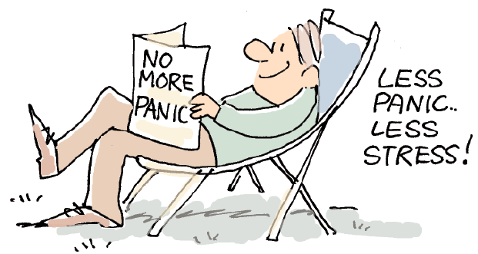
Literatura
Leahy, R. L., Holland, S. J. i McGinn, L.K. (2014). Planovi tretmana i intervencije za depresiju i anksiozne poremećaji, Jastrebarsko: Naklada slap
http://cbt4panic.org/ (vizualni sadržaj)

